Slide 1
AUSWEITUNG DER KINDERBETREUUNG IN OBERÖSTERREICH
Linz, 7. Mai 2024
UNIV.-PROF. DR. MONIKA KÖPPL-TURYNA
Direktorin, ECO / AUSTRIA

Slide 2
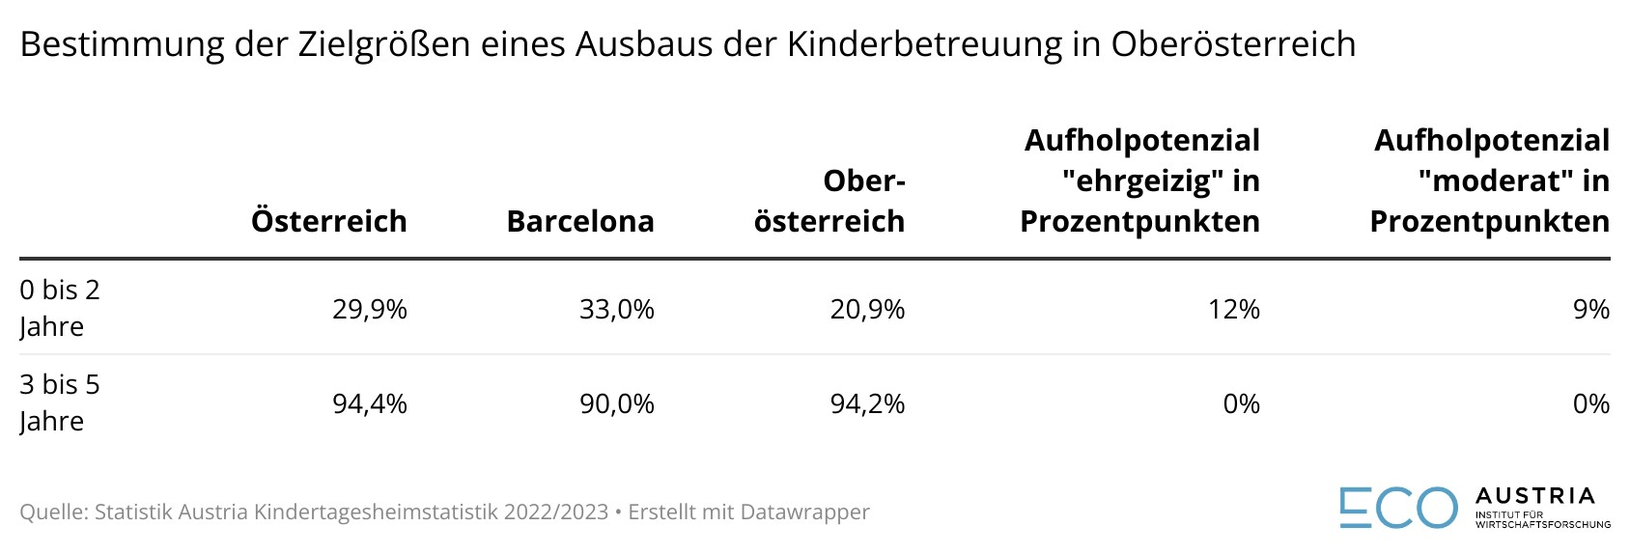
PROBLEMSTELLUNG
Oberösterreich weit vom Barcelona-Ziel entfernt, insbesondere in der Gruppe 0 bis 2 Jahre
Drei Szenarien: Erreichen des Barcelona-Ziels, Anhebung auf AT-Durchschnitt (extensive) sowie Ausweitung der Öffnungszeiten um eine Stunde

Slide 3
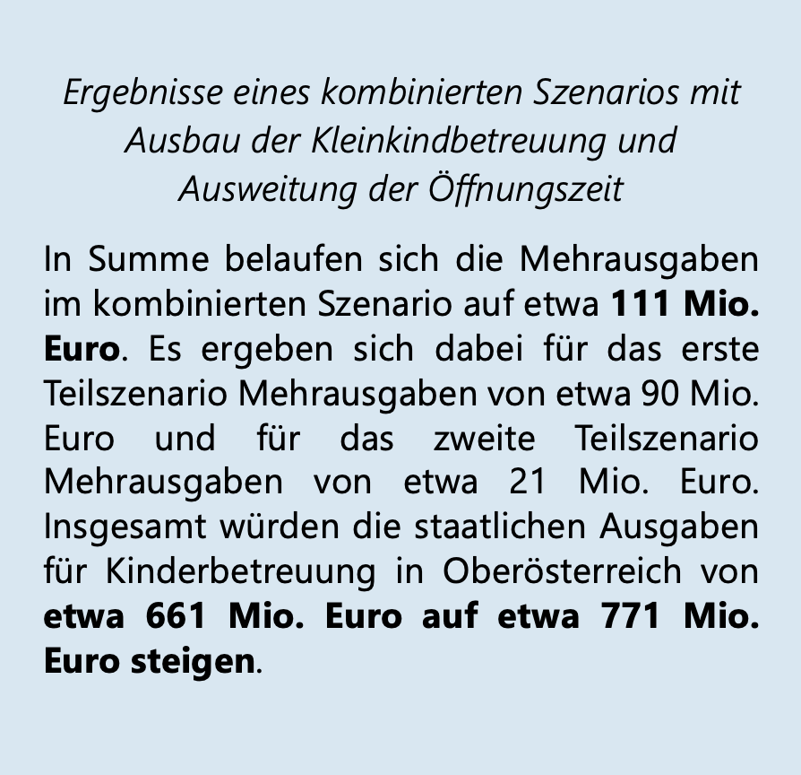
KOSTENABSCHÄTZUNG
Aus dem „moderaten“ Szenario ergibt sich die zusätzlich erforderliche Betreuung von etwa 4.040 Kindern bis zum Alter von 2 Jahren. Die Mehrausgaben liegen bei 64 bis 69 Mio. Euro.
In dem „ehrgeizigen“ Szenario ergibt sich das Erfordernis einer zusätzlichen Betreuung von 5.430 Kindern bis 2 Jahren und die Mehrausgaben betragen zwischen 86 und 94 Mio. Euro.
Die Mehrausgaben der Ausweitung der Öffnungszeiten um eine Stunde würden – unter der Annahme, dass zusätzliche Mehrausgaben nur im Ausmaß der Personalausgaben anfallen und nur etwa die Hälfte des Personals betreffen – 18 Mio. Euro ausmachen.

Slide 4
FINANZIERUNG DER MEHRAUSGABEN
Die vom Bund zum Zweck des Ausbaus der Kinderbetreuung bereitgestellten Finanzmittel werden im Rahmen des Finanzausgleichs in „Zukunftsfonds“ bereitgestellt. Dabei sind 45,5% der Finanzmittel des Fonds für Elementarpädagogik und Kinderbetreuung reserviert.
Im Rahmen des Zukunftsfonds stellt der Bund österreichweit bis 2030 jährlich Finanzmittel in Höhe von 527 Millionen Euro für Elementarpädagogik bereit. Der auf Oberösterreich entfallende Anteil beträgt 83,7 Mio. Euro.
Es reduziert sich der vom Land Oberösterreich und von seinen Gemeinden zu tragende Teil der Mehrausgaben von 111 Mio. Euro auf etwa 27 Mio. Euro.

Slide 5
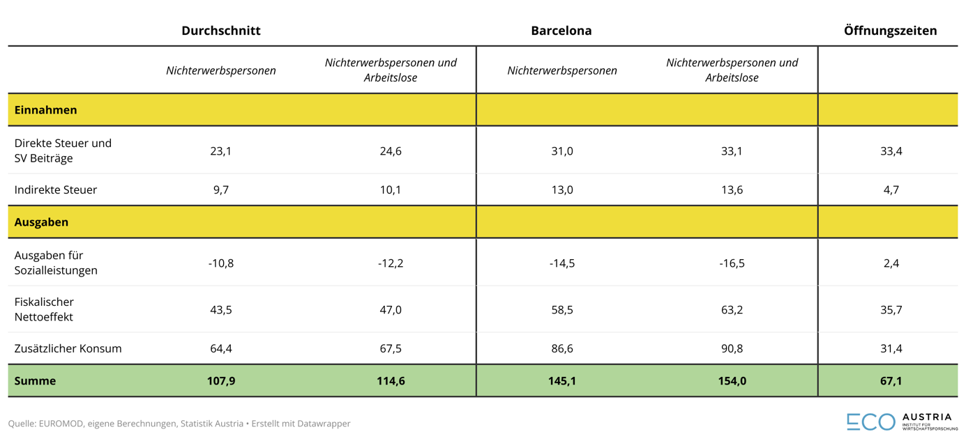
NUTZENABSCHÄTZUNG
Die Abschätzung erfolgt mit Hilfe des Mikrosimulationsmodells EUROMOD der EU-Kommission.
Unter Berücksichtigung der Geschwisterkinder ergibt sich ein zusätzliches Erwerbspotenzial von 3.432 bzw. 4.614 Frauen, die einen Betreuungsplatz erhalten. Unter Berücksichtigung der Elastizität von 0,37 ergibt sich eine zusätzliche Beschäftigung von 1.296 bzw. 1.707 Eltern.

Slide 6
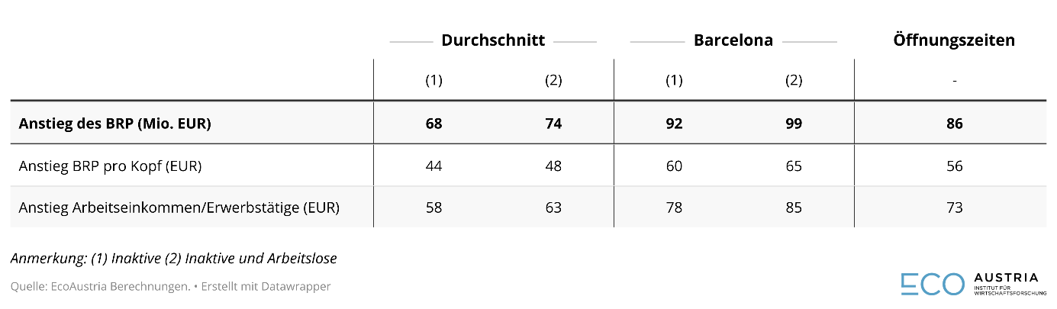
REGIONALE WERTSCHÖPFUNG

Slide 7
SCHLUSSFOLGERUNGEN
Kurzfristig steigert die Verfügbarkeit von Elementarbildung die regionale Wertschöpfung durch erhöhten Konsum. Die Effekte übersteigen die Kosten des Ausbaus unter Berücksichtigung der vom Bund im Zukunftsfonds zur Verfügung gestellten Mittel deutlich.
Langfristig kommt es zudem zu einer Produktivitätssteigerung durch bessere Bildung sowie zu positiven Langzeiteffekten im Erwachsenenalter (sozial, gesundheitlich) der betreuten Kinder. Zudem steigt die Fertilität, was zu einer Verbesserung der demographischen Situation führen kann.

Slide 8
DANKE!
EcoAustria – Institut für Wirtschaftsforschung
+43 (0) 1 388 55 11
office@ecoaustria.ac.at
www.ecoaustria.ac.at
@Eco_Austria
@monikaturyna

